Slide 1
Воспитание в процессе обучения математике
Куликова Е.А.
ГБПОУ СО
"Тольяттинский
политехнический колледж"
Куликова Е.А.

Slide 2
«Нельзя сводить всю проблему математического образования к передаче учащимся только определенной суммы знаний и навыков. Это закономерно ограничивало бы роль математики в общем образовании».
А.И. Маркушевич

Slide 3
! Занятия математикой способствует выработке таких качеств как собранность, систематичность, настойчивость в преодолении трудностей. Математика учит строить и оптимизировать деятельность, вырабатывать и принимать решения, принимать решения, проверять действия , исправлять ошибки. При этом у обучающегося воспитываются такие черты характера как трудолюбие и усидчивость.
Качества личности:
Умственное воспитание;
Творческий характер ;
Мировоззрение;
Воспитание патриотизма и толерантности;
Воспитание этики и эстетики;
Трудовое воспитание.

Slide 4
Очень важно…
Между преподавателем и студентом должно существовать доверие, для позитивного настроя на занятие;
Воспитывать дисциплину, нормы этики и эстетики.
Научить и давать возможность высказывать свое мнение в рамках норм этики и эстетики.
Использовать воспитательные возможности содержания учебного предмета
через демонстрацию жизненных примеров.
Применять на уроке инновационные формы работы.
Использовать на занятии методы, которые мотивируют студентов к получению знаний.
Поддерживать участие студентов в исследовательской деятельности, участие в конкурсах.

Slide 5
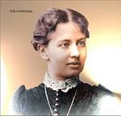
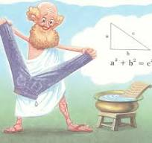
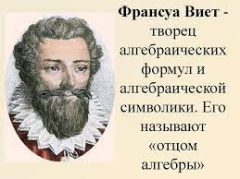
Не должно быть скучной математики…

Slide 6
Инновационные методы Google Формы
Предоставляю ссылки Google Формы в качестве примера

Slide 7
«Математика как выражение человеческого разума отражает деятельную волю , созерцательный разум и стремление к эстетическому совершенству. Ее основные элементы- логика и интуиция, анализ и построение, общность и индивидуальность…»

Slide 8
Спасибо за внимание!

